Slide 1
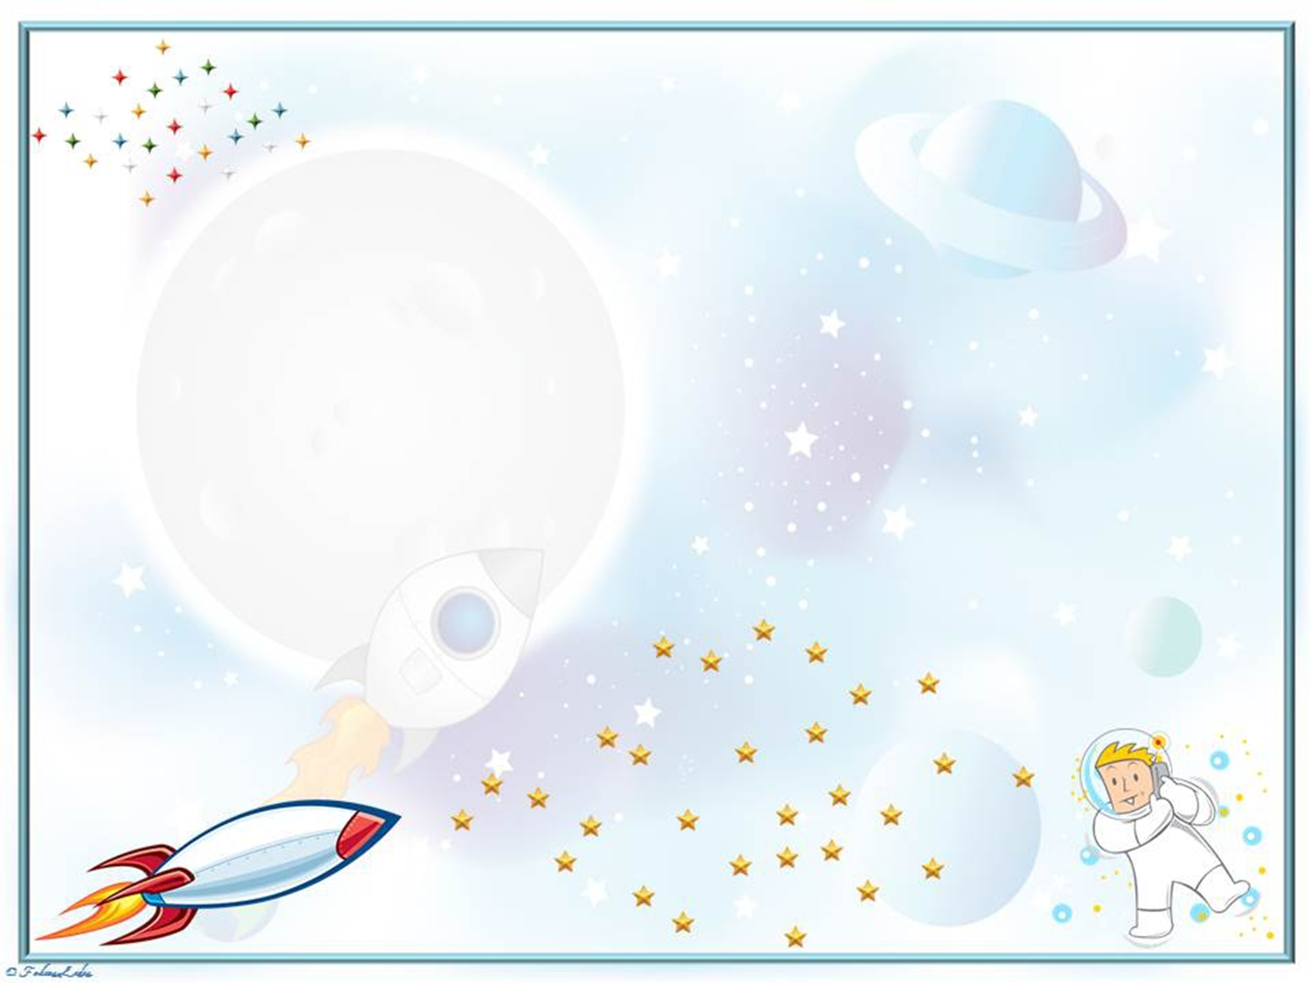
Ойлан, тап
Күміс қанат сұңқары
Көкке еркін сүңгиді.
Бұлттан да тым әрі
Кеткен жанды кім дейді?
Ғарышкер

Slide 2
Сабақтың мақсаты
Өз арманың немесе қалауың туралы сөйлесесің.
Тақырыпқа байланысты жаңа сөздер үйренесің.

Slide 3
Алтыншы сәуір Сынып жұмысы
Тақырып: Ғарышкер болғым келеді

Slide 4
Жазылым
Ғарышкер сөзін жікте (выдели окончание)

Slide 5
Жаңа сөздермен танысу
Ғарышкер-космонавт
Ғарыш-космос
Алыс-далеко
Жақын –близко
Ғарышайлақ-космодром
Ғарышкеме- космический корабль
Зымыран-ракета

Slide 6
Пысықтау
Оқулықта 4 б. 2 тапсырманы орында.
Сөйлемдерді толықтырып жаз.

Slide 7
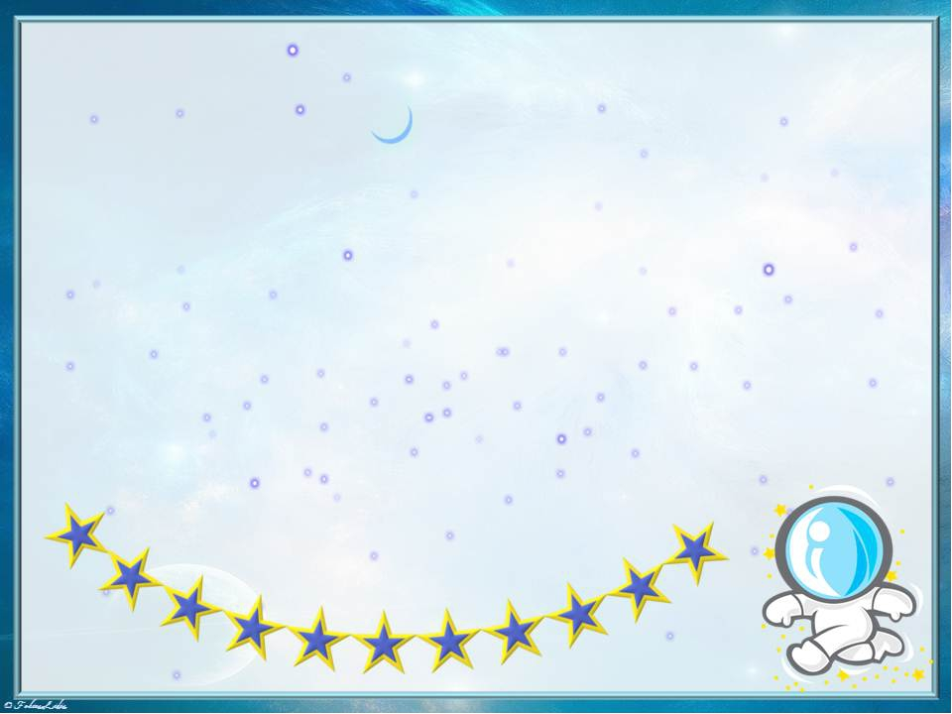
Мәтінмен жұмыс
Оқулықта 5 б. 3 тапсырма оқу.

Slide 8
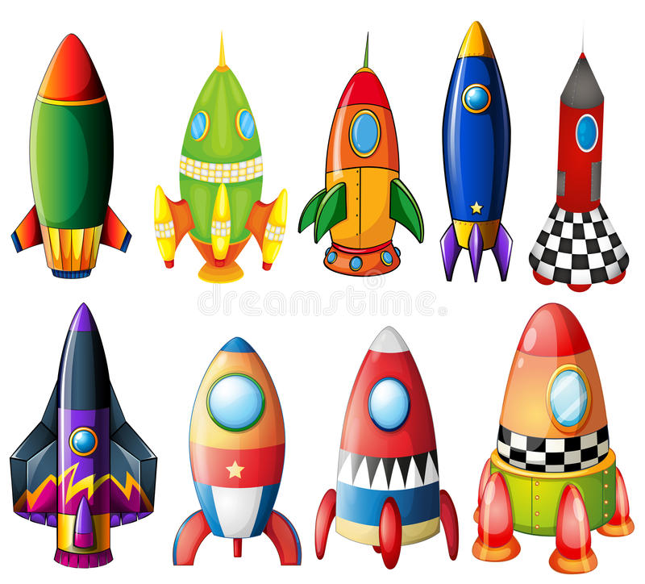
Шығармашылық жұмыс
Зымыранның суретін сал.

Slide 9
Дескриптор
Жұмбақтың шешімін табады.
Жаңа сөздерді дұрыс пайдалана біледі.
Мәтін бойынша сұрақтарға жауап береді.

Slide 10
